Slide 1


Vernetzung mit
Vernetzung rund um
Dr. Susanne Herbek
ELGA GmbH
Jahresversammlung
E-Government Experts Group
Fachverband Ubit der WKO
WK Niederösterreich
29.6.2010

Slide 2

Elektronische Gesundheitsakte
Individuelle Gesundheitsdaten / Krankengeschichten werden heute in den Gesundheitseinrichtungen elektronisch erstellt und gespeichert
Heute werden elektronische Dokumente meist „verschickt“
Sie können aber auch „abgerufen“ werden
Von den Patienten selbst
Von den Gesundheitsdiensten
Vorhaben der österreichischen
Bundesregierung zur
Errichtung der

Slide 3


ist politisch beschlossen
Gründung der ELGA GmbH
zur Errichtung der ELGA durch die Generalversammlung am 20.11.2009
Eigentümer sind die Systempartner
  Bund
  Länder
  Hauptverband der
  Sozialversicherungsträger
Bestellung der Geschäftsführung
  Dr. Susanne Herbek, 1.1.2010
  Mag. Hubert Eisl, 1.5.2010

Slide 4

Was ist ?
ELGA ist ein Informationssystem
für strukturierte elektronische
Gesundheitsdaten und
  stellt diese zielgerichtet
  den Gesundheitseinrichtungen und
  Angehörigen von Gesundheitsberufen,
  wie auch den betroffenen Patienten,
  unabhängig vom Ort der Erstellung
  und der Speicherung der Daten
  rund um die Uhr
  internetbasiert
zur Verfügung.

Slide 5

Wozu brauchen wir ?
Das österreichische Gesundheitswesen ist hochfragmentiert – Vernetzung ist nötig
Gesundheitspolitik - Gesundheitsfinanzierung
  Integrierte Versorgung
  Überwendung der Grenzen
  zwischen Gesundheits- und Sozialsektor
  Intra- und extramurale Versorgung
  Landesübergreifend
  Trägerübergreifend
  Organisationsübergreifend
  Internationale Anbindung

Slide 6
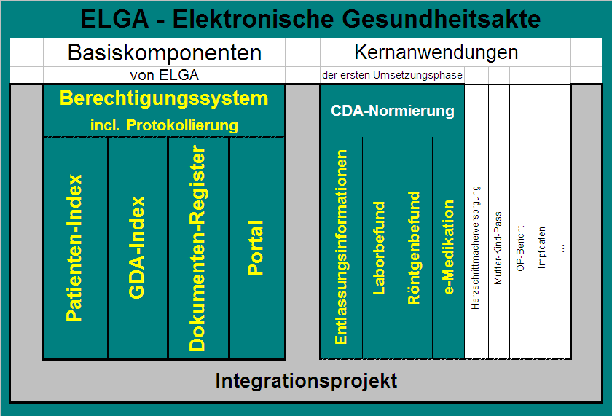
Durchdachte Konzepte für
Entwicklung der Architektur durch die ARGE ELGA
2006 bis 2009
Patienten-Index (ZP-I)
Gesundheitsdienste-Anbieter-Index (GDA-I)
Verweisregister
Dokumentenspeicher
Berechtigungssystem
Protokollierungssystem
ELGA – Zugangs-Portal
ELGA - Anwendungen
Informationssicherheits-Managementsystem

Slide 7

Basiskomponenten entstehen
Patienten-Index
  Pilotierungsplanung mit Krankenhaus-Trägern
  Auswahl noch im 1. Halbjahr 2010
  Pilotierung mit lokalen PI´s Ende 2010
  Abschluss 1.Halbjahr 2011
GDA-Index
  Projektstart April 2010
  Datenanalyse 1.Halbjahr 2010
  Errichtung bis Ende 2010

Slide 8
Querschnittsthemen
Informationssicherheits-Managementsystem (ISMS)
  Erstellung durch Arbeitsgruppe der Länder
  Entwurf der Policy und Leitlinien 2010
Berechtigungsregelwerk
Protokollierung
  Vorbereitungen starten jetzt
  Entstehen parallel zu den Basiskomponenten
Zugangsportal: www.gesundheit.gv.at

Slide 9
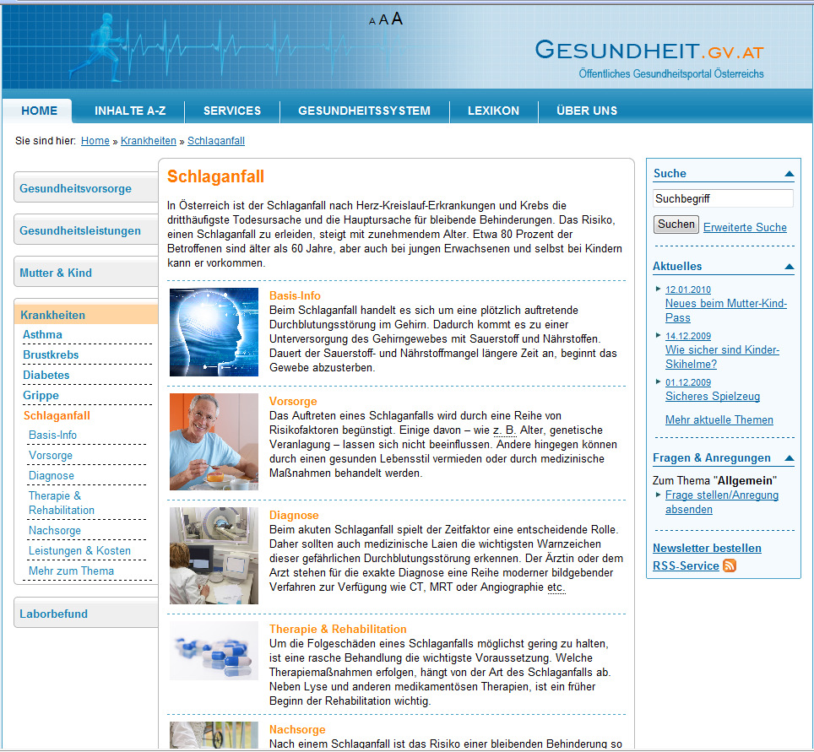
Portal: www.gesundheit.gv.at
Online seit 13.1.2010
HEUTE:
Allgemeine Gesundheits-informationen
  öffentlich
  qualitätsgesichert
  sponsorenfrei
ZUKUNFT:
Patienten-Zugangsportal
  Log In zur
  persönlichen ELGA
  Download
  Widerspruch

Slide 10

Patienten-Selbstbestimmung bei
ELGA stärkt das Recht des Patienten auf Einsicht in die eigenen Gesundheitsdaten (Art. 19 Patientencharta)
Identifizierung, Authentifizierung, Authorisierung des Patienten bzw. des GDA muss sichergestellt sein
ELGA-Nutzung für GDA im Rahmen eines aufrechten Behandlungsverhältnisses („Rolle“)
Zugriffsprotokollierung muss sichtbar sein
Widerspruch des Patienten
  Auf Ebene des GDA möglich
  Auf Ebene der Dokumente möglich
  Zugang über das Portal + “Postadresse“

Slide 11

Gesetzlicher Rahmen für
Regelungen zur Gesundheitstelematik werden entsprechend angepasst
Zielsetzung der ELGA und der Komponenten
Teilnahme der GDA > Verpflichtung
PatientInnenrechte
  Differenziertes Opt-Out
  Protokollierung
Berechtigungssystem
  Identität
  Rolle
Zugangsportal www.gesundheit.gv.at
Strafbestimmungen bei Missbrauch

Slide 12
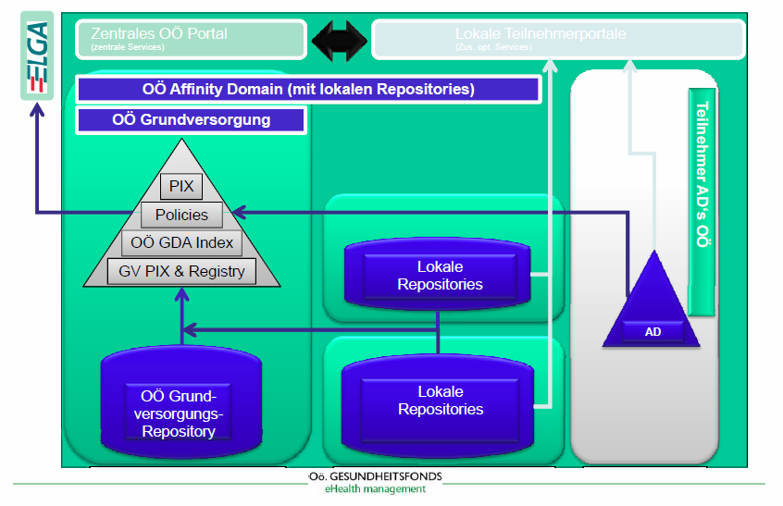
„Vernetzung“ mit (Beispiele)
Niederösterreich vernetzt seine Krankenanstalten
  ELGA-Architektur integriert heterogene KI-Systeme
  Dzt. trägerintern – „eigene“ GDA, „laufende Patienten“
  Nutzeroberfläche für Personal, nicht für Patienten
Oberösterreich
  Strategisches e-Health
  Management des Landes
  ELGA-Affinity Domain
  bei gespag angedacht

Slide 13
setzt auf Vernetzung
  ELGA erfindet keine neuen Dokumente
  ELGA stellt die vorhandenen Dokumente zur Verfügung
  ELGA nutzt vorhandene Systeme und verbindet sie
  Strukturierte Informationen
  Relevante Dokumente
    Entlassungsbefunde, Laborbefunde, Radiologische Befunde und Bilder
  Aktuelle Dokumente
    Datenquellen, v.a. Krankenanstalten, Institute
  Dezentrale Datenhaltung
    In den Krankenhaus-Informationssystemen
    In ELGA-Repositories
  Standardisierte Dokumente
    IHE-Profile
    CDA-Standards

Slide 14

e-Medikation – ein Projekt
Erhöhung der Patientensicherheit durch
  Information zur Medikation
    Verordnungsdatenbank
    Medikationsdatenbank
  Vermeidung von Mehrfachmedikation
  Vermeidung von möglichen Wechselwirkungen
  Prüfung schon bei der Verordnung beim Arzt (Unterschied zum „Arzneimittelsicherheitsgurt“)
  Ausdruck einer Liste für Patienten:
    Verschriebene Medikation
    Abgeholte Medikation
    Selbst gekaufte Medikation („OTC“)

Slide 15
e-Medikation - das Pilotprojekt
Start Ende 2010 / Anfang 2011
  Basis e-Card-System
  Regionale Pilotierungen
    OÖ: Region um Klinikum Wels – Grieskirchen
    Tirol: Region um die Krankenhäuser Zams / Reutte
    Wien: 22.Bezirk, Donauspital
  Teilnahme in einer Region:
    Krankenhaus / Ärzte / Apotheken / Patienten
Rollout über ganz Österreich 2011 - 2012

Slide 16



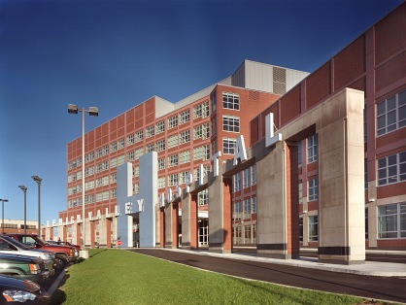


Mehr Wissen über
Mehr Wissen für mehr Qualität in der medizinischen Versorgung

